Slide 1
БД & MySQL

Slide 2
Какие задачи решают БД
Хранение данных
Обработка данных (Выборки, обновление, удаление)
Отказоустойчивость (репликация, шардирование)
Масштабируемость (несколько инстансов СУБД)

Slide 3
СУБД
Программа запущенная на компьютере, которая умеет сохранять в БД и предоставлять данные из БД
Содержит в себе файлы с данными
Предоставляет возможность подключиться к себе через TCP-сокет.
Во многих языках программирования в стандартной библиотеке есть методы для подключения к СУБД

Slide 4
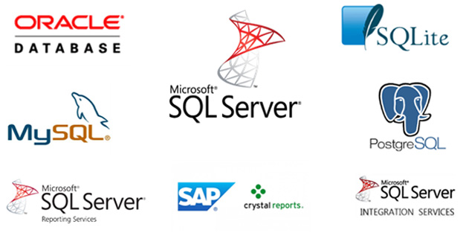
Какие бывают базы данных?
Реляционные
Графовые
Объектные

Slide 5
Реляционные базы данных
Данные хранятся в виде таблиц и колонок
Таблица представляет собой какую-то сущность - например, пост
Колонка представляет собой информацию о конкретной сущности, например, о конкретном посте

Slide 6
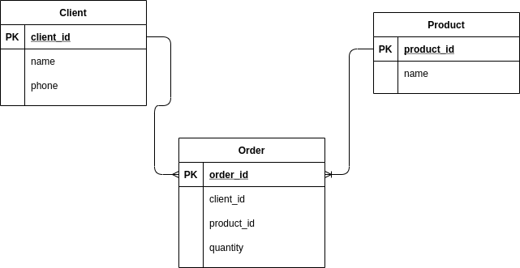
Реляционные базы данных
клиенты-заказы-продукты

Slide 7
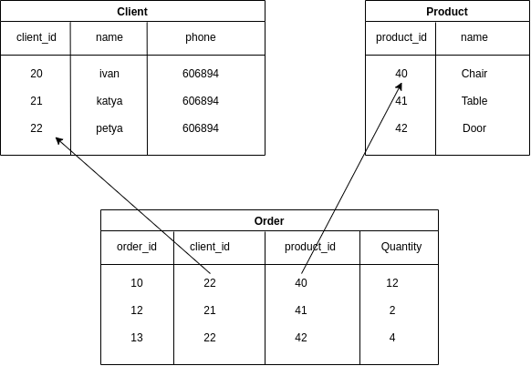
Реляционные базы данных - связи между записями

Slide 8

MySQL - база данных
Реляционная база данных
Высокопроизводительная БД
Популярное решение для хранения большого количества данных

Slide 9
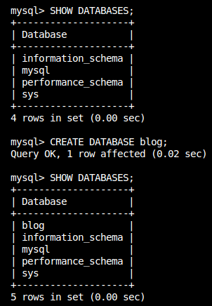
Взаимодействие с БД

Slide 10
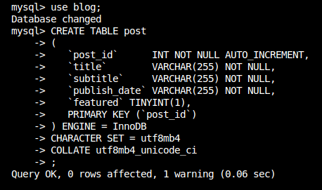
Добавление таблицы

Slide 11
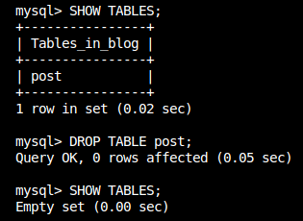
Удаление таблицы

Slide 12
Добавление записей в таблицу

Slide 13
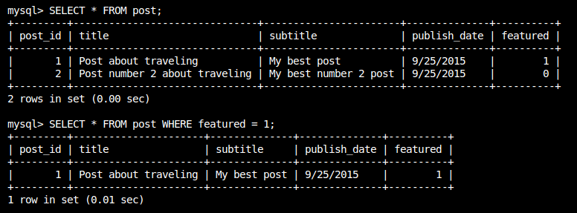
Чтение записей - выборка

Slide 14
Подключение в GO
module blog
go 1.20
// Дописываем в go.mod подключение библиотек для работы с MySQL
require (
github.com/go-sql-driver/mysql v1.7.0
github.com/jmoiron/sqlx v1.3.5
)
// После чего выполняем в консоли - для обновления зависимостей
go mod tidy

Slide 15
Подключение в GO
package main
import (
_ "github.com/go-sql-driver/mysql" // Импортируем для возможности подключения к MySQL
"github.com/jmoiron/sqlx"
)
func main() {
// Получаем клиента к БД и ошибку в случае, если не удалось подключиться
db, err := sql.Open(“mysql”, “root:1234@tcp(localhost:3306)/blog”)
//...
}

